Slide 1
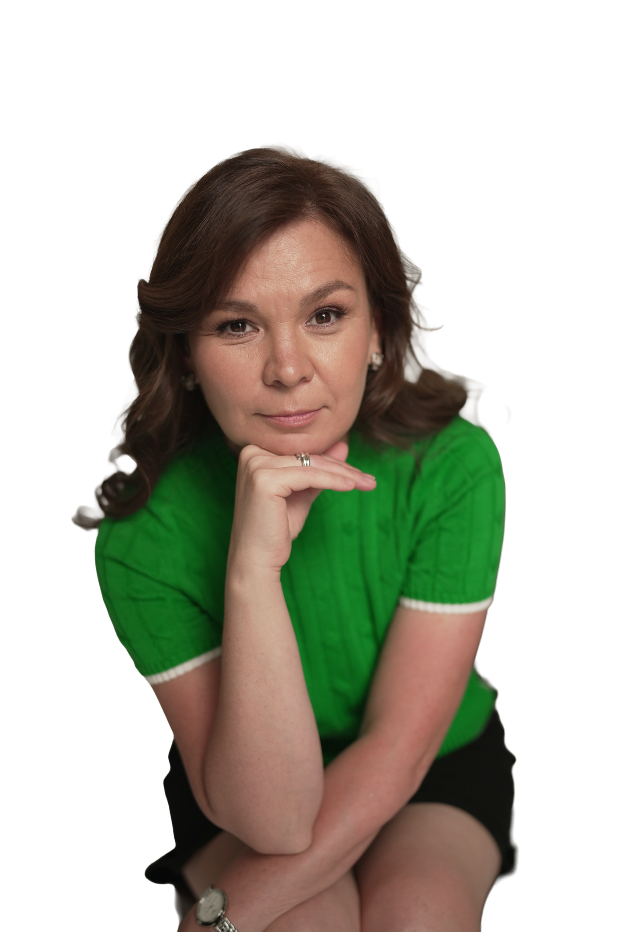







PIŠEM ZA
PRAVICE
2026
DARIA EGEREVA
RUSIJA

Slide 2



PIŠEM ZA PRAVICE
DESETI DECEMBER
JE SVETOVNI DAN ČLOVEKOVIH PRAVIC.
  Začetek: 10. december 2001 na Poljskem – skupina aktivistov organizira 24-urni maraton pisanja apelov.
  Danes največji dogodek za človekove pravice na svetu.
  Milijoni ljudi po svetu pišejo pisma, podpisujejo peticije in izražajo podporo.
  Skupne akcije so pomagale pri osvoboditvi zapornikov vesti, združevanju družin in spreminjanju nepravičnih zakonov.
  Pišem za pravice 2025: skoraj 4 milijone dejanj solidarnosti (apelov, podpisov peticij, solidarnostnih pisem, objav na družbenih omrežjih ...)
PIŠEM ZA PRAVICE LETOS PRAZNUJE 25 LET!

Slide 3

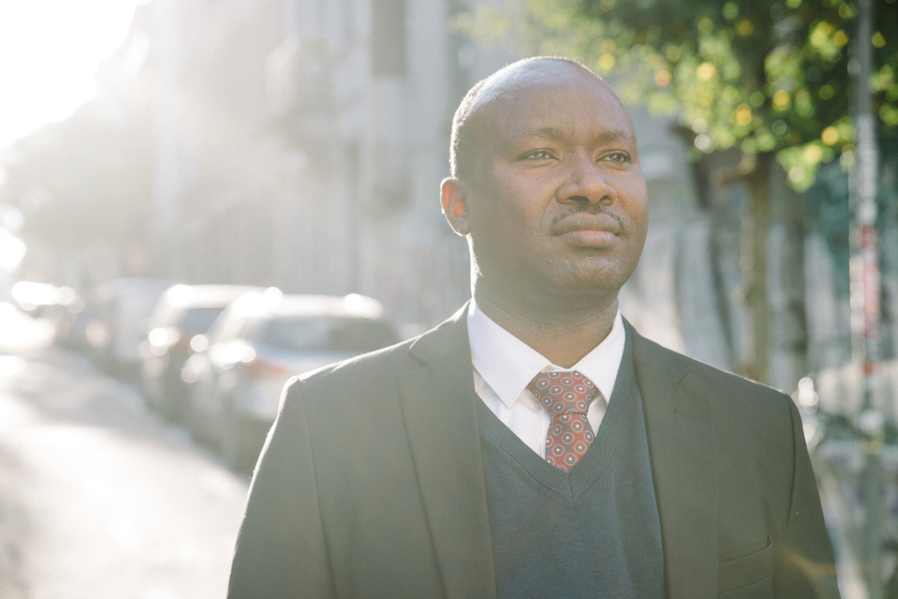


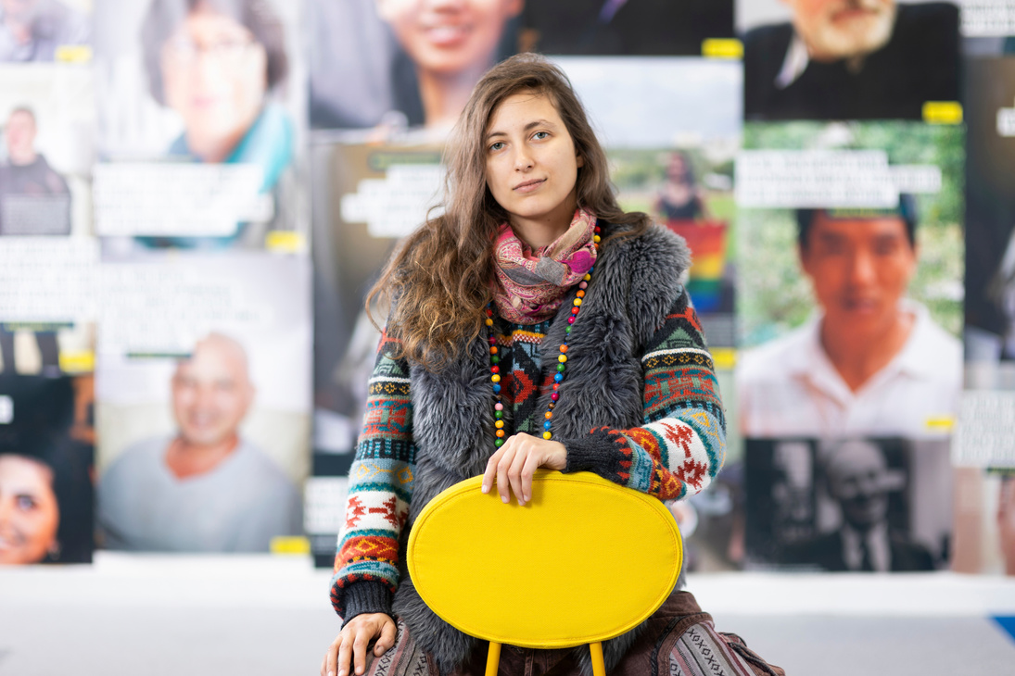
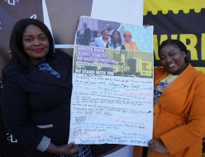
DOBRE NOVICE
Izjemno sem hvaležen za vso podporo, ki sem jo prejel, ko sem bil v zaporu. Sporočila podpore s celega sveta so mi dala moč in pogum ter še okrepila mojo zavezanost delu za človekove pravice.
Aleksandra Skochilenko
Ruska umetnica Aleksandra (Saša) Skochilenko je bila aretirana zaradi protestiranja zoper rusko invazijo na Ukrajino. Marca 2022 je namesto cen na izdelke v supermarketih nalepila informacije, ki so jih ruske oblasti cenzurirale. Obtožena je bila “namernega širjenja napačnih informacij o ruski vojski” in decembra 2023 obsojena na 7 let zapora. Amnesty jo je vključila v svojo kampanjo in leta 2024 je bila vključena v mednarodno izmenjavo zapornikov in zapornic.
Hvaležna sem
za vso vašo podporo,
ki ste mi jo izkazali,
ko sem bila v zaporu,
saj mi je pomagala preživeti. Pomagala mi je verjeti v čudeže. Zato sem danes lahko tu.
Germain Rukuki iz Burundija
Zagovornik človekovih pravic je bil aretiran julija 2017 in obsojen na 32 let zapora zaradi svojega dela za človekove pravice. V okviru Amnesty kampanje Pišem za pravice so iz 37 držav pisali oblastem z zahtevo, da se Germaina takoj in brezpogojno izpusti in 30. junija 2021 je bil izpuščen iz zapora.
Svobodna sem, ponovno v svoji hiši. Izpuščena sem bila 1. januarja, zato se želim zahvaliti Amnesty International za vse, kar ste storili zame in vsem vam, ki ste zahtevali mojo svobodo. Trenutno sem doma s svojimi otroki, možem in ostalimi. Želim se vam zahvaliti.
Cecillia in Joanah oproščeni
Cecillia Chimbiri in Joanah Mamombe, ki sta bili obtoženi širjenja laži in oviranja sodnega postopka, je višje sodišče julija 2023 spoznalo za nedolžni in ju oprostilo. Za njih smo se borili v globalni akciji Pišem za pravice 2022. Hvala vsem, ki ste za njih podpisali peticije.
Neth Nahara iz Angole izpuščena iz zapora
Zanjo smo izdelovali solidarnostna pisma in pisali apele v sklopu akcije Pišem za pravice 2024. 25. decembra 2024 pomiloščena in januarja izpuščena iz zapora. Po vsem svetu smo zahtevali njeno svobodo, saj je leta 2023 po krivici pristala v zaporu.
VEČ DOBRIH NOVIC NAJDETE NA NAŠI SPLETNI STRANI.

Slide 4
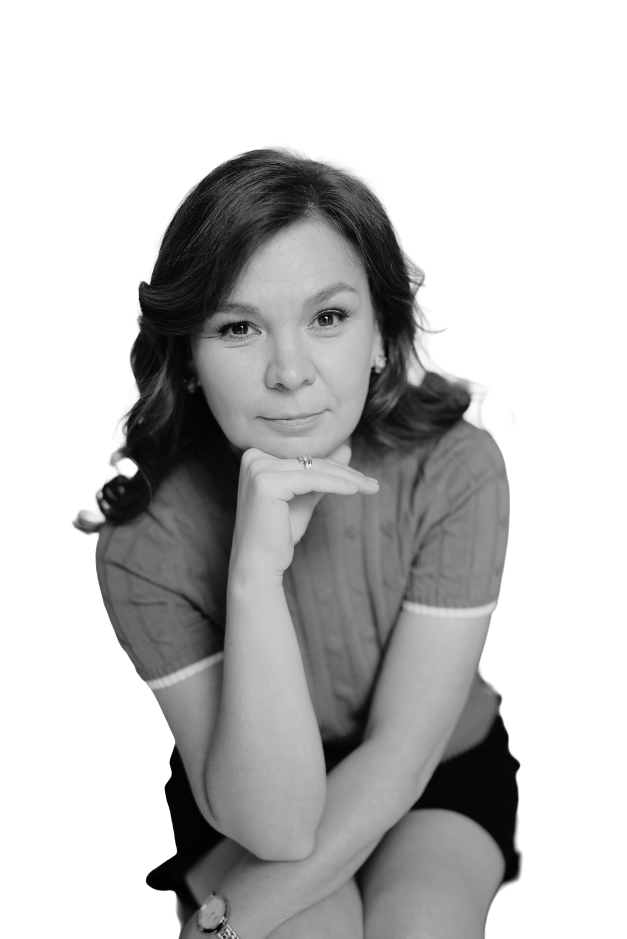



DARIINA ZGODBA
Daria Egereva je zagovornica pravic staroselskih ljudstev in podnebne pravičnosti iz Sibirije.
Pripada staroselskemu ljudstvu Selkup, ki šteje le okoli 3500 ljudi. Odraščala je v tajgi in je že od otroštva povezana z naravo.
Svoje življenje je posvetila zaščiti staroselskih ozemelj, jezikov, kultur in okolja.
Prijatelji jo opisujejo kot toplo, družabno in sočutno. Rada bere in obožuje sprehode v naravi.

Slide 5
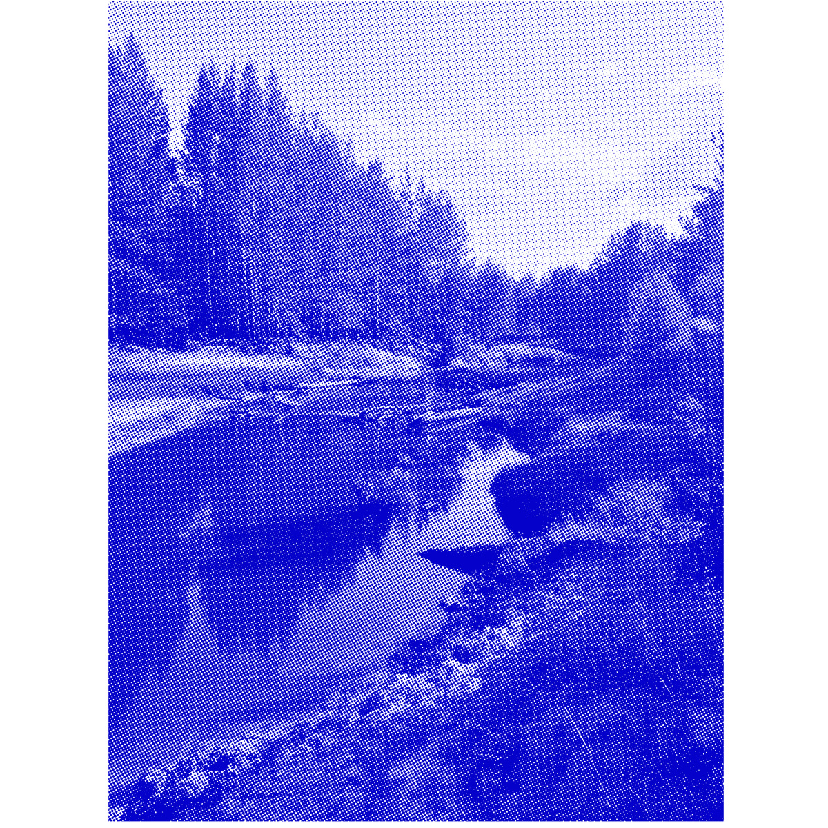
KAJ SE JE ZGODILO
Ruske oblasti so Dario pridržale zaradi njenega miroljubnega dela za človekove pravice.
Pridržanje
Oblast je mrežo za pravice staroselskih ljudstev označila za “teroristično”.
Obtožbe
Zaščita pravic
Njeno delo je bilo osredotočeno na zaščito staroseljskih ozemelj, jezikov in kultur.
Represija
Obtožena je bila ekstremizma in terorizma z namenom utišanja neodvisnih glasov.
Danes
Grozi ji do 20 let zapora

Slide 6
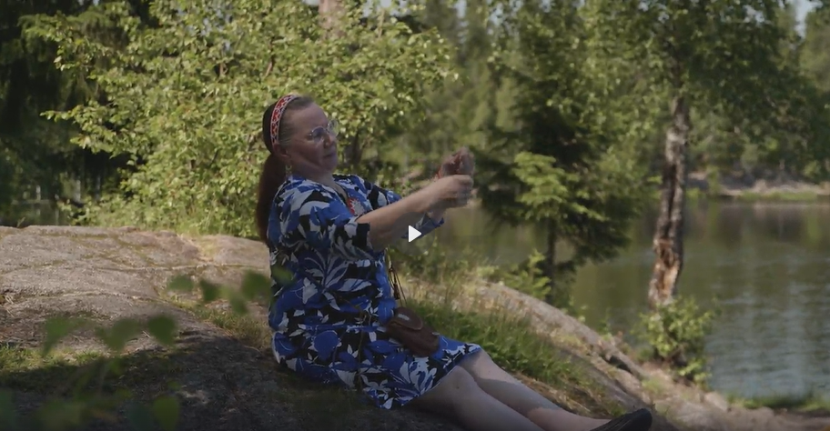
VIDEO
https://www.youtube.com/watch?v=aqbEaS4Bods

Slide 7

PIŠITE VODJI PREISKOVALNEGA ODBORA RUSKE FEDERACIJE
Zahtevajte takojšnjo in brezpogojno izpustitev Darie Egereve ter konec represije nad aktivisti_kami za pravice staroselskih ljudstev po vsej Rusiji.
Pomagajte širiti sporočilo tako, da na družbenih omrežjih označite rusko veleposlaništvo in/ali konzulat v Sloveniji.
Svoje apele pošljite Amnesty International Slovenije, kjer jih bomo zbrali in poslali naprej
NASLAVLJANJE: Dear Head of the Investigative Committee of the Russian Federation
NASLOV: Amnesty International Slovenije
Dunajska cesta 5
1000 Ljubljana

Slide 8


Pošljite Darii sporočila upanja in solidarnosti
Prosimo, pišite v ruščini, sicer je vaša sporočila morda ne bodo dosegla. Rada ima gozdove in naravo, še posebej podobe Sibirije, zato bi bila vesela tudi razglednic iz Slovenije.
Svoje izdelke pošljite Amnesty International Slovenije, lahko pa tudi jih objavite na družbenih omrežjih
NASLOV: Amnesty International Slovenije
Dunajska cesta 5
1000 Ljubljana
Predlagano sporočilo:
Дорогая Дарья, мы узнали вашу историю и очень вдохновились вашей работой. Леса, реки и вся наша природа должны быть защищены. С приветом и солидарностью
KLJUČNIKI:
#FreeDariaEgereva, #ProtectIndigenousRights, #W4R26, #Pisemzapravice in označite @amnesty.slovenije.
Draga Daria. Izvedeli smo za vašo zgodbo in vaše delo nas je globoko navdihnilo. Gozdove, reke in vso našo naravo je treba zaščititi. Lep pozdrav in solidarnost.

Slide 9

NAGRADE ZA NAJBOLJŠI RAZRED ALI ŠOLO
Mladi, aktivirajte se!
Postanite naj razred akcije Pišem za pravice v letu 2026 - zberite 100 solidarnostnih pisem ali apelov.
Postanite naj šola akcije Pišem za pravice v letu 2026 - zberite 1000 solidarnostnih pisem ali apelov.
Dogodek lahko organizirate v šolski knjižnici, na hodniku med odmori, v jedilnici, v sklopu drugega dogodka ali drugje. Vsak podpis šteje!

Slide 10




PIŠEM ZA
PRAVICE
2026

